Slide 1

趣味数学

Slide 2
1.桌子上还剩几根蜡烛？
桌子上原来有12支点燃的蜡烛，先被风吹灭了3根，不久又一阵风吹灭了2根，最后桌子上还剩几根蜡烛呢？
5根

Slide 3
2.巧排队列
24个人排成6列，要求5个人为一列，你知道应该怎样来排列吗？
可以排成一个六边形

Slide 4
3.损失了多少？
狐狸用50元的假钞买走了老山羊店里一件45元的皮衣，老山羊还找给狐狸5元钱，那么你知道老山羊损失了多少元钱吗？
老山羊损失了50元钱

Slide 5
猜一猜照片上有几个人？
我认识一个小朋友叫小龙，特别爱学习，总爱让我给他出题，这天他又来找我出题了，我就对他说：我们家有一张照片，上面有两个爸爸，两个儿子，你能猜出来照片上有几个人吗？小龙马上就猜出来了。 你猜出来了吗？
照片上最少有三人

Slide 6
鸡蛋的数量
往一个篮子里放鸡蛋，假定篮子里的鸡蛋数目每分钟增加1倍，这样下去，12分钟后，篮子满了。那么，你知道在什么时候是半篮子鸡蛋吗？
11分钟时候是半篮子鸡蛋

Slide 7
车上的乘客
一辆公共汽车上有54名乘客，从起点站开出，到达第一站时，有8人下车，2人上车；到第二站时，有9人下车，3人上车；到第三站时，有5人下车，3人上车。小朋友们，你知道这个时候车上还有多少乘客吗？
这个时候车上还有39名乘客

Slide 8
买 书
有一本书，兄弟两个都想买。哥哥缺5元，弟弟只缺一分。但是两人合买一本，钱仍然不够。你知道这本书的价格吗？他们又各有多少钱呢？
这本书的价格是5元，哥哥一分也没有，弟弟只有4.9元

Slide 9
烙 饼
某店来了三位顾客，急于要买饼赶火车，限定时间不能超过16分钟。几个厨师都说无能为力，因为要烙熟一个饼的两面各需要五分钟，一口锅一次可放两个饼，那么烙熟三个饼就得2O分钟。这时来了厨师老李，他说动足脑筋只要15分钟就行了。你知道该怎么来烙吗？

Slide 10
先拿两张饼放在锅里，五分钟后，把其中一张饼翻过来,把另一张拿出来放在一边，把第三张饼放在锅里。再过五分钟，取出已烙好的那张饼，把第三张饼翻地过来，把刚才放在一边的那张饼放进锅里，再过五分钟，锅里的两张饼都烙好了

Slide 11
小猫到底钓了多少条鱼？
小猫去河边钓鱼，回来的路上，遇到小白兔，小白兔问小猫钓了多少条鱼。小猫说：“今天运气不好，只钓到6条无头鱼，9条无尾鱼，还有8条半截鱼。”
小猫到底钓了多少条鱼呢？你猜到了吗？
一条鱼都没有钓到

Slide 12
青蛙蹦几次就可以跳出井口了？
坐井观天的那只青蛙一天突然心血来潮，想到外面的世界去看看，井深九尺，青蛙一次只能蹦三尺高，如果这样青蛙要蹦几次才能跳出井口呢？
青蛙永远也跳不出来

Slide 13
猜一猜有多少名运动员？
小丽前不久刚参加了一次游泳比赛，集会那天，她和参加比赛的所有运动员都亲切地握了一次手，表示友谊。
小丽记得当时一共握了五十次手，那么你知道参加这次比赛的运动员一共有多少名吗？
一共有51名

Slide 14
你能算出来小朋友吃烧饼所需要的时间吗？
小朋友们在一起吃早餐，每桌坐五个小朋友。五个小朋友吃五个烧饼要五分钟，那么现在十六张桌子的八十个小朋友要吃八十个烧饼，需要多少分钟呢？
5分钟

Slide 15
苹果该怎么分？
篮子里有九个苹果，妈妈要小灵把这些苹果送到附近的幼儿园去，分给小班的九个小朋友，一个小朋友一个苹果，最后篮子里还要留一个。小灵抓抓头皮为难的对妈妈说：“这可怎么分啊？”
到底该怎样来分呢？你知道吗？
只要把最后一个苹果连篮子一起给第九个小朋友就可以了

Slide 16
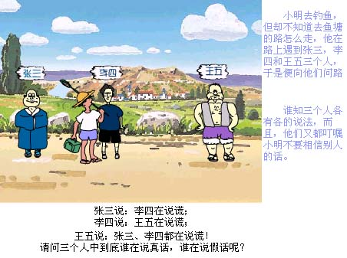
谁在说谎
张三说假话，王五说假话，而李四是说真话。

Slide 17
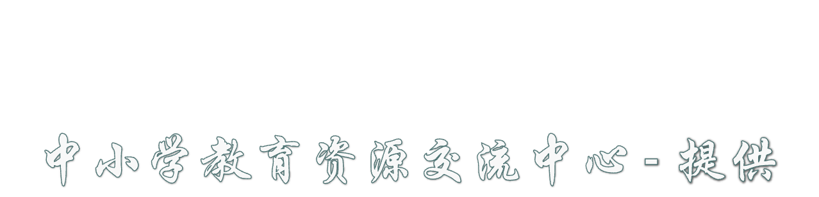
http://www.k12zy.com
本站免费提供中小学的各类教育资源，包括课件、教案、试题、论文等50多万份。欢迎访问http://www.k12zy.com

